Slide 1
Технология Li-Fi
Подготовили:

Slide 2
Li-Fi – лампочки с интернетом.

Slide 3
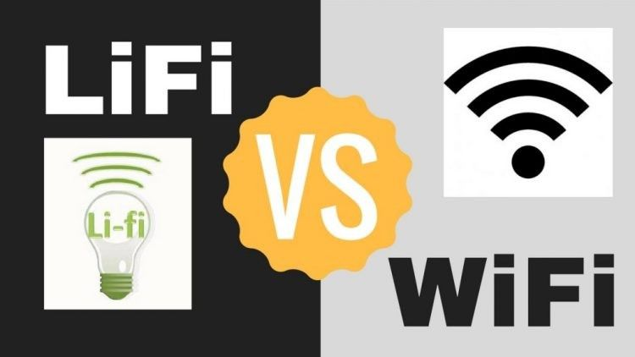
Цель внедрения Li-Fi – увеличение скорости, стабильности и безопасности интернет соединения в сравнении с Wi-Fi

Slide 4
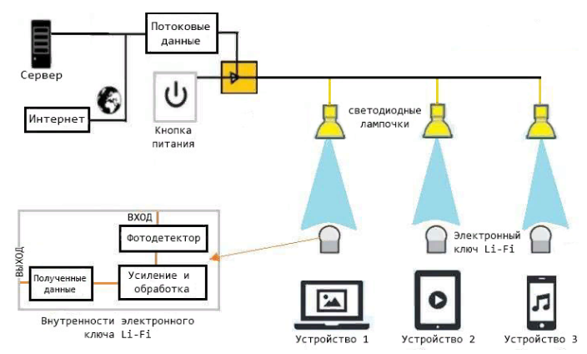
Описание технологии Li-Fi
Лампы Li-Fi оснащены чипом, который незначительно модулирует свет для оптической передачи данных.
Они передаются бытовыми светодиодными лампами и принимаются фотодетекторами.
Li-Fi может достигать скоростей передачи, которые примерно в 100 раз превышают современный традиционный Wi-Fi.
Необходимы для обеспечения интернет-соединения, в первую очередь, квартир, частных домов и офисов компаний, при желании их можно устанавливать и вне помещений.

Slide 5
Проблемы, решаемые Li-Fi
Слабое интернет-соединение
Использование интернета в подводном пространстве
Решение проблемы безопасности интернет-соединения

Slide 6
Потенциальные потребители
Обычные пользователи интернета
Социальные учреждения
Учреждения военно-промышленного комплекса

Slide 7
Основные конкуренты
Wi-Fi
WiMAX
Bluetooth
ZigBee

Slide 8
Отличительные особенности Li-Fi
Не интерферирует с радиосигналами
Более высокая скорость передачи данных по сравнению с Wi-Fi
Li-Fi более безопасен и обеспечивает дополнительную конфиденциальность

Slide 9
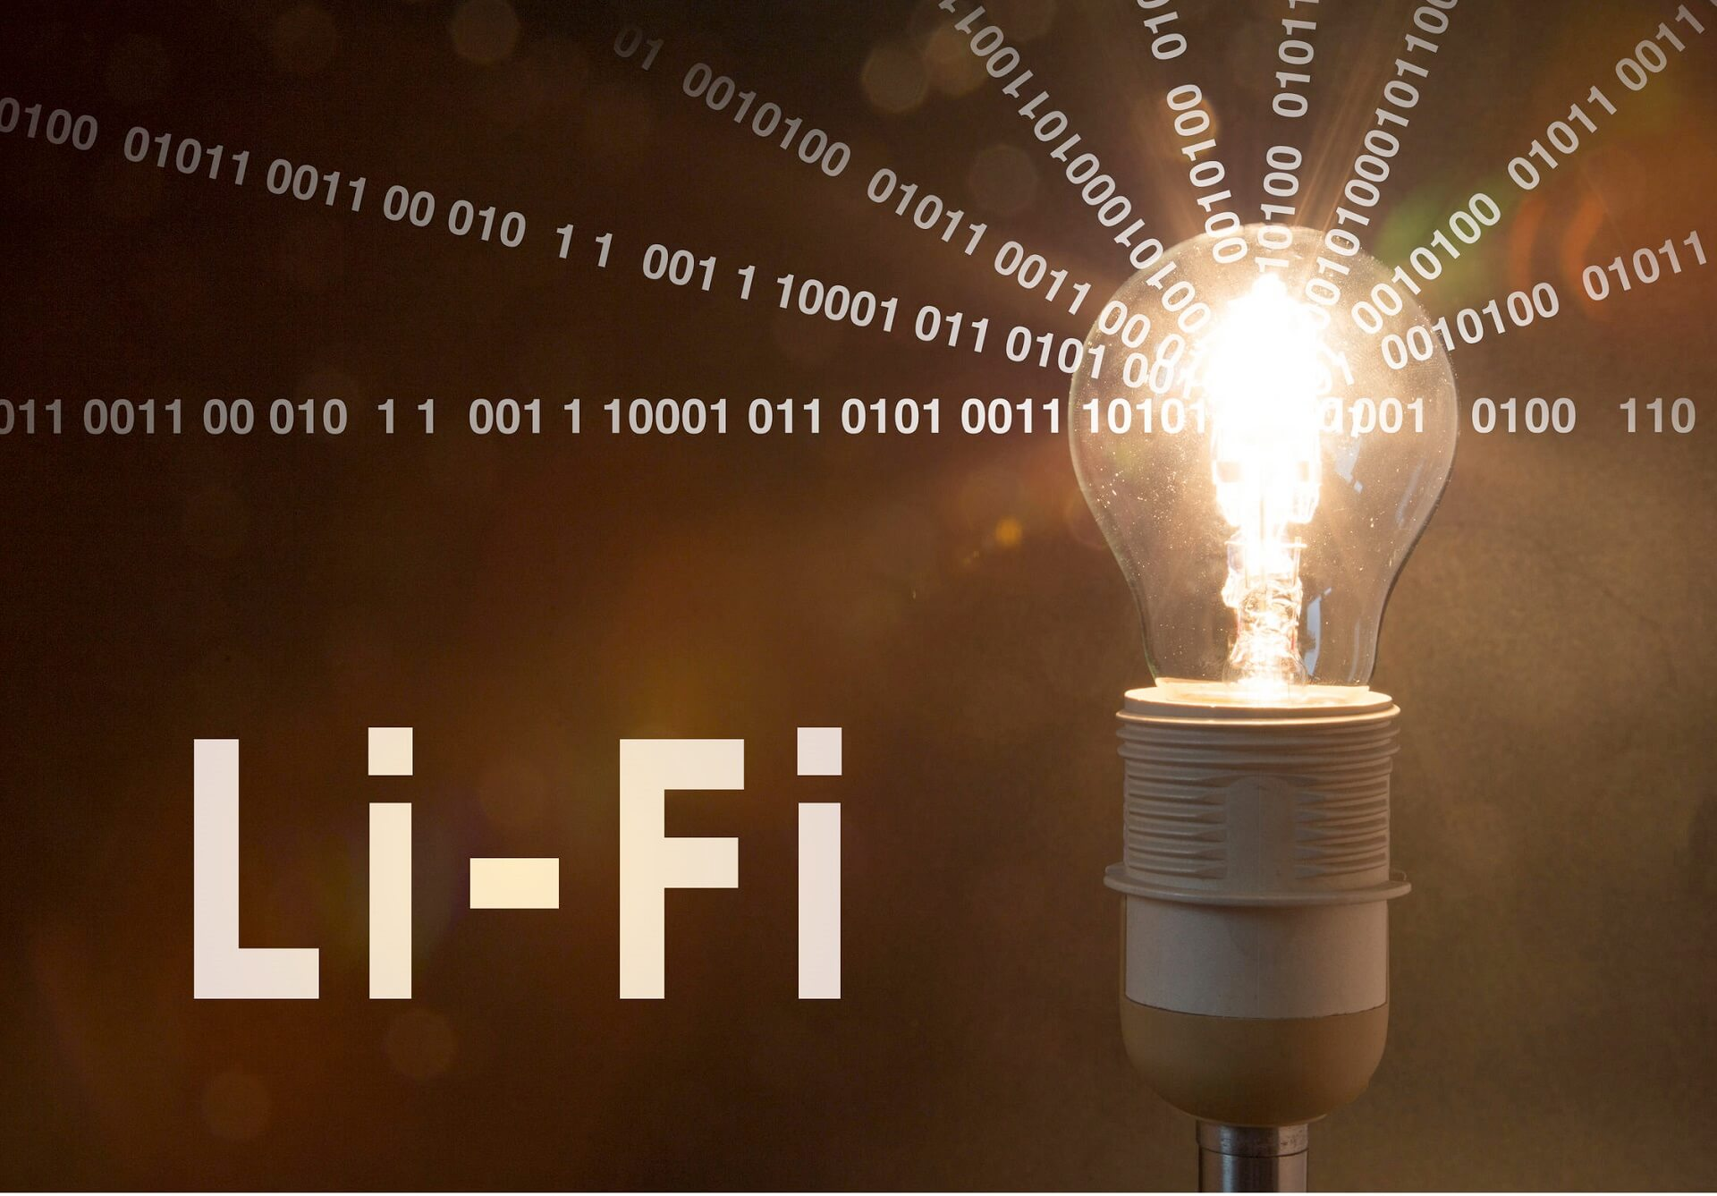
Посему именно Li-Fi
Реализуемость данной технологии обуславливается тем, что лампочки используются в каждом помещении.
Востребованность заключается в том, что данная технология предоставляет более стабильное и быстрое интернет соединение.
Конкурентное преимущество заключается в более безопасной передаче данных и возможности использования в труднодоступных местах.

Slide 10
Спасибо за внимание!

